Slide 1
Publicaciones científicas y el perfil ORCID
Ibai Tamayo
Febrero 2025

Slide 2


CONTROL DE ASISTENCIA
Se consideran válidos los registros recibidos en el periodo comprendido entre los 15 minutos previos hasta los 15 minutos posteriores de cada sesión.
18/02/2025 de 13:30 a 14:30
https://forms.gle/z8xVmrQ82YVkdspr7

Slide 3

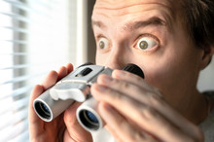
Investigación…
-Gestión de recursos
-Evaluación del servicio
Conocimiento generalizable

Slide 4
Investigación…
-Gestión de recursos
-Evaluación del servicio
-Charlas internas
No “sale” del servicio que investiga
-Conocimiento generalizable
Se prevé que “salga” del
servicio que investiga

Slide 5
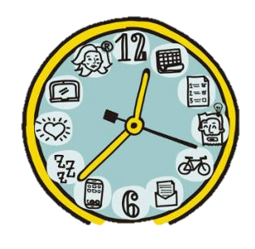
Investigación…
Proyecto de investigación
Diseño, tamaño muestral, variables disponibles
Solicitud director gerente, Consentimientos
Comité ético
Alta en registro de proyectos
Búsqueda de financiación
Conseguir datos, limpiar datos
Análisis de datos
Escritura y formato
(Re)Envío y revisión…
Publicación!

Slide 6
¿Por qué publicar?
Razones de interés científico/social
Razones de interés personal

Slide 7
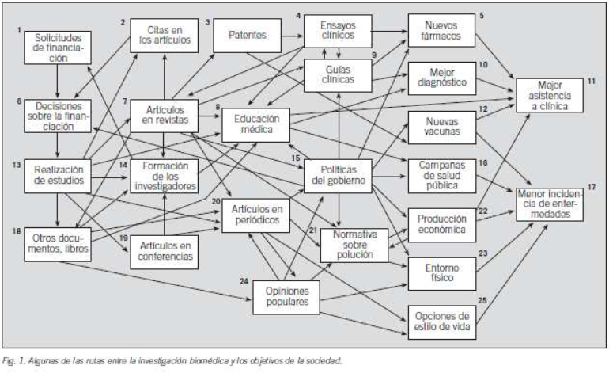
¿Por qué publicar? Razones de interés social

Slide 8
¿Por qué publicar? Razones de interés personal
Puntos en los procesos de estabilización
Oposiciones
Jefatura de servicio o sección
Concursos de traslado
Mejora de la visibilidad y el impacto de la práctica médica
Colaboración en libros de carácter científico y que contengan ISBN.
Estudios de tercer ciclo: Master en investigación o suficiencia investigador /Grado de Doctor +Cum laude
Presentación escrita de ponencias, pósters o comunicaciones en congresos, jornadas o reuniones científicas
La publicación de trabajos en revistas especializadas, con ISSN, en función del Factor de impacto

Slide 9
¿Qué puedo publicar?
Artículos de investigación original (resultados).
Ensayo clínico (intervención), demuestra causalidad
Estudio observacional, no demuestran causalidad*
Cohortes
Casos y controles
Transversales
Estudios de perfil (Cohort profile, Data Resource profile…)
Revisiones de literatura.
Revisión sistemática
Revisión sistemática y meta-análisis
Estudios de caso.
Cartas al editor y editoriales.
Guías y consensos
Software y paquetes

Slide 10

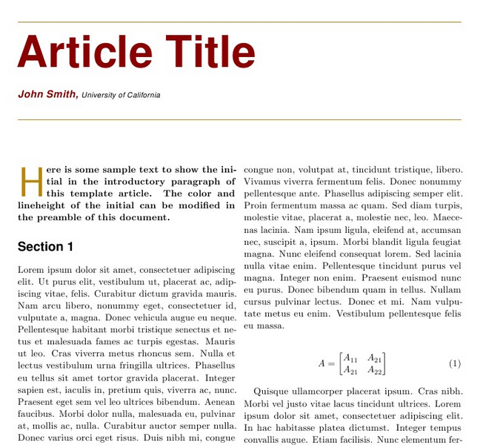
¿Dónde publicar? (1)
Trabajos sin DOI (revistas no científicas)
Papers con DOI
Revistas revisadas por pares (los únicos con Factor de Impacto).
Sin revisión por pares
Recursos de datos abiertos (ZENODO)
Preprints (arXiv,bioRxiv)
Mi gran artículo

Slide 11
¿Dónde publicar? (2)
Revistas científicas indexadas.
Revistas que se incluyen en bases de datos reconocidas. (credibilidad de la revista y ACCESIBILIDAD al resto investigadores del mundo)
Reconocimiento científico
Permite visibilidad y que el trabajo sea citado
¿Cuáles son esas bases de datos?
Scopus, Web of Science, Pubmed, Google Scholar, Directory of Open Access Journals…

Slide 12
¿Dónde publicar? (3)
Factor de impacto: medida de la influencia de esa revista en la comunidad científica (no del artículo).
Journal Citation reports (clarivate)
https://factor.recursoscientificos.fecyt.es/
Índice de Impacto | Fuente | Cálculo | Cobertura | Fortalezas | Limitaciones
Factor de Impacto (FI, JIF) | Journal Citation Reports (JCR) - Clarivate Analytics | Citas recibidas en 2 años / Artículos publicados en esos 2 años | Revistas indexadas en Web of Science | Muy utilizado en evaluación de revistas | Sesgo hacia ciencias naturales y médicas; no cubre todas las Áreas
Índice H de revista | Scopus (Elsevier) | Basado en el número de artículos con al menos “h” citas cada uno | Revistas indexadas en Scopus | Mide impacto a largo plazo | No distingue entre citas positivas o negativas
SJR (SCImago Journal Rank) | Scimago / Scopus | Citas ponderadas por la importancia de la revista citante | Revistas en Scopus | Considera calidad de las citas, no solo cantidad | Sesgo hacia revistas con mayor acceso a citas internacionales
Eigenfactor Score | Journal Citation Reports (JCR) | Similar a FI, pero ajustado por calidad de citas | Revistas en Web of Science | Considera importancia de la fuente de citas | No normaliza por disciplina
CiteScore | Scopus (Elsevier) | Citas en 4 años / Número de documentos publicados en esos 4 años | Revistas en Scopus | Basado en más años que el FI | Puede inflarse con documentos que no son artí­culos cientí­ficos
Entrar desde la institución

Slide 13
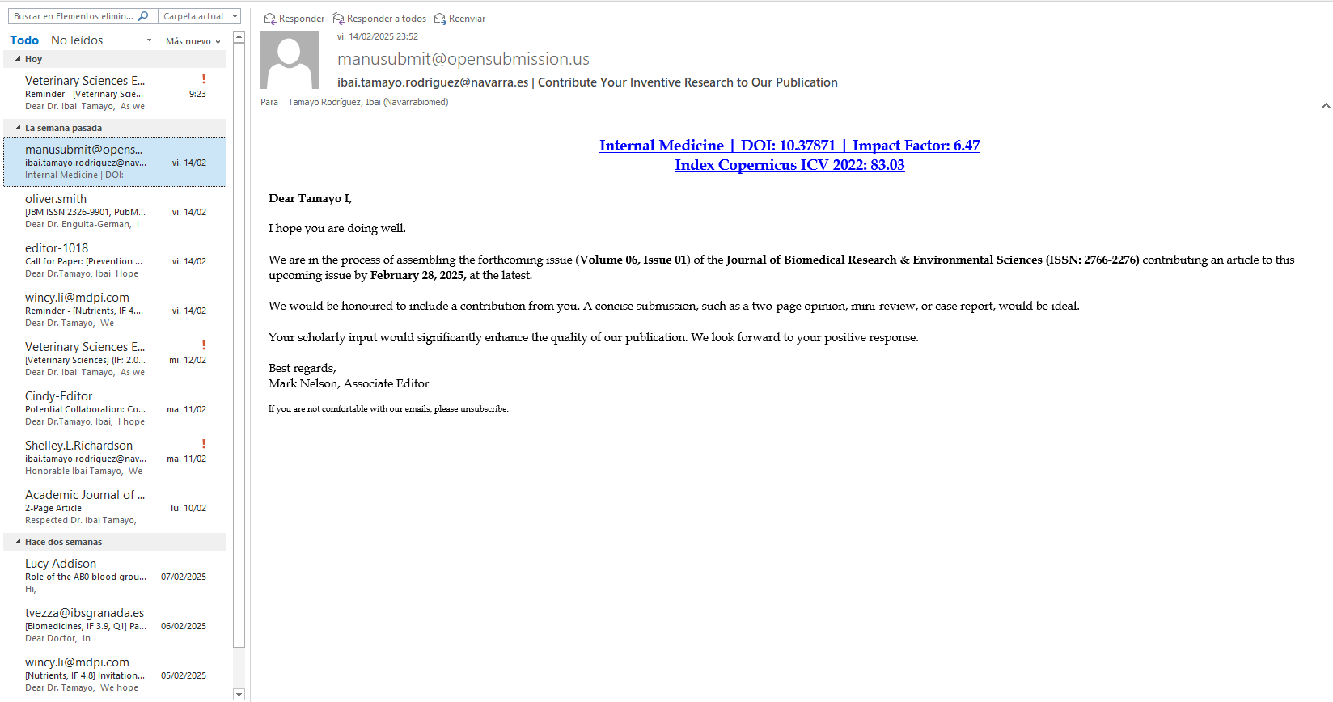
¿Dónde (no) publicar? (4)
Editoriales/revistas depredadoras
Falta de revisión por pares
Cobro de tarifas sin transparencia
Promesas de publicación rápida
Editores falsos o inexistentes
Indexación engañosa
Títulos similares a revistas reconocidas
Correos electrónicos agresivos
Cómo evitar las revistas depredadoras
Consultar bases de datos confiables: Web of Science, Scopus, DOAJ o PubMed.
Revisar el directorio de revistas depredadoras: Beall’s List (actualizada en sitios independientes).
Verificar el proceso de revisión: Si es demasiado rápido o garantizan aceptación, es sospechoso.
Analizar la página web: Errores gramaticales, falta de información clara y transparencia son señales de alerta.

Slide 14
¿Dónde publicar? (5)
Número de citas
Análisis de citas
Número de citas en revisiones, documentos de políticas públicas, patentes
Métricas de uso
Impacto mediático
Visibilidad en redes sociales
Prestigio editorial (opcional)

Slide 15

¿Dónde publicar? (6)
DORA/COARA
Exposición narrativa para enfatizar CALIDAD del trabajo
Incluir medidas cualitativas de la práctica y el impacto social de la investigación
Ejemplos:
Indicar si está publicado en acceso abierto y dónde
Aspectos destacables, vinculación con proyectos, estancias, dirección de tesis, premios, etc
Acceso abierto, pluralismo científico, colaboración internacional y buenas prácticas
¿Cómo se ha abordado la investigación desde el punto de vista de la Ciencia Abierta? ¿Se ha elaborado un PDG?
Impacto social, relevancia local, divulgación y ciencia ciudadana (ver apartado impacto social y transferencia)
¿Qué aporta la investigación a la mejora de la sociedad? ¿Cómo beneficia la investigación a nivel local, nacional o internacional?
¿Cómo se vincula la investigación a los ODS señalados anteriormente de manera más específica?
Si la investigación ha sido citada en documentos de políticas públicas, ¿Cuál es el potencial impacto de esta política y por qué es relevante la investigación?

Slide 16
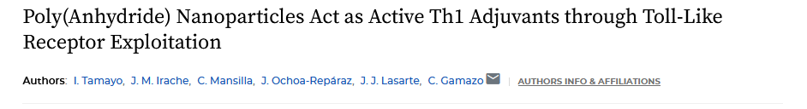
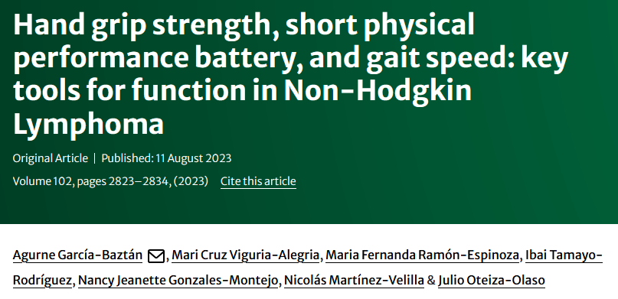
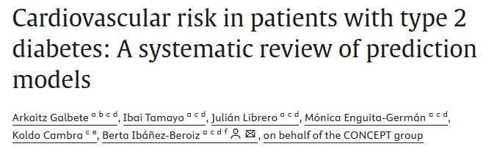


¿Qué pasa tras publicar?

Slide 17
ORCID
Open Researcher and Contributor Identifier
Es un Identificador único para investigadores.
Facilita la vinculación de los trabajos de investigación con los autores.
Asegura el reconocimiento de las publicaciones
Facilita pedir becas y simplifica acreditar futuras autorías
Integración con bases de datos de publicaciones (PubMed, Scopus, WoS, Google Scholar)

Slide 18
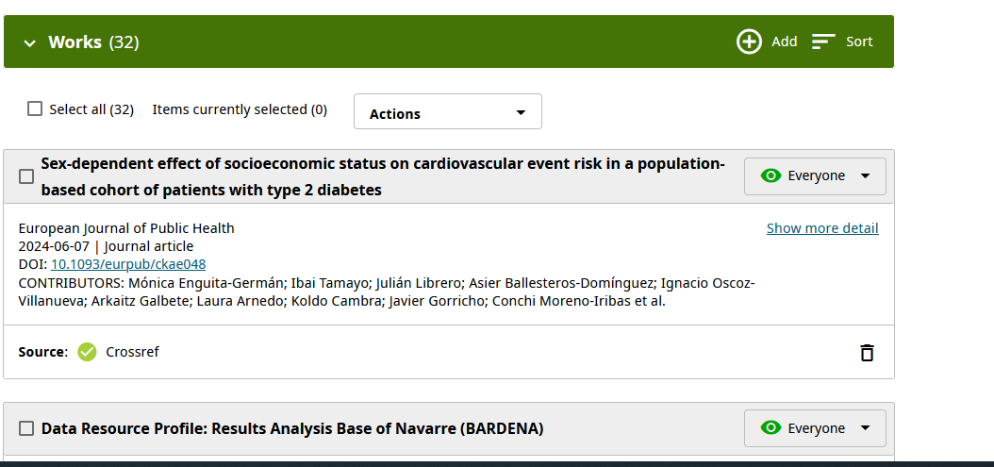
Manos a la obra (1) Añadir trabajos
https://orcid.org/
Permite integrar con otras bases de datos.

Slide 19
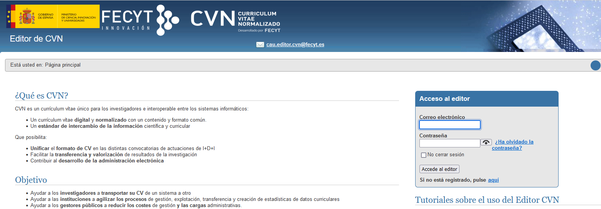
Manos a la obra (2) Usos ORCID
CVN/CVA Vinculando información!
https://cvn.fecyt.es/editor/

Slide 20
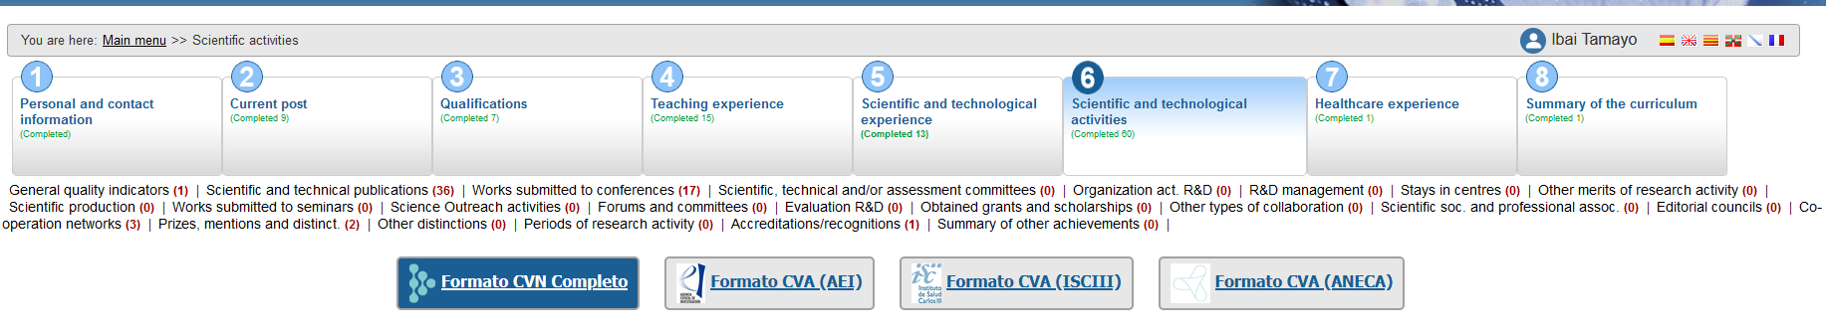
Manos a la obra (2) Usos ORCID

Slide 21
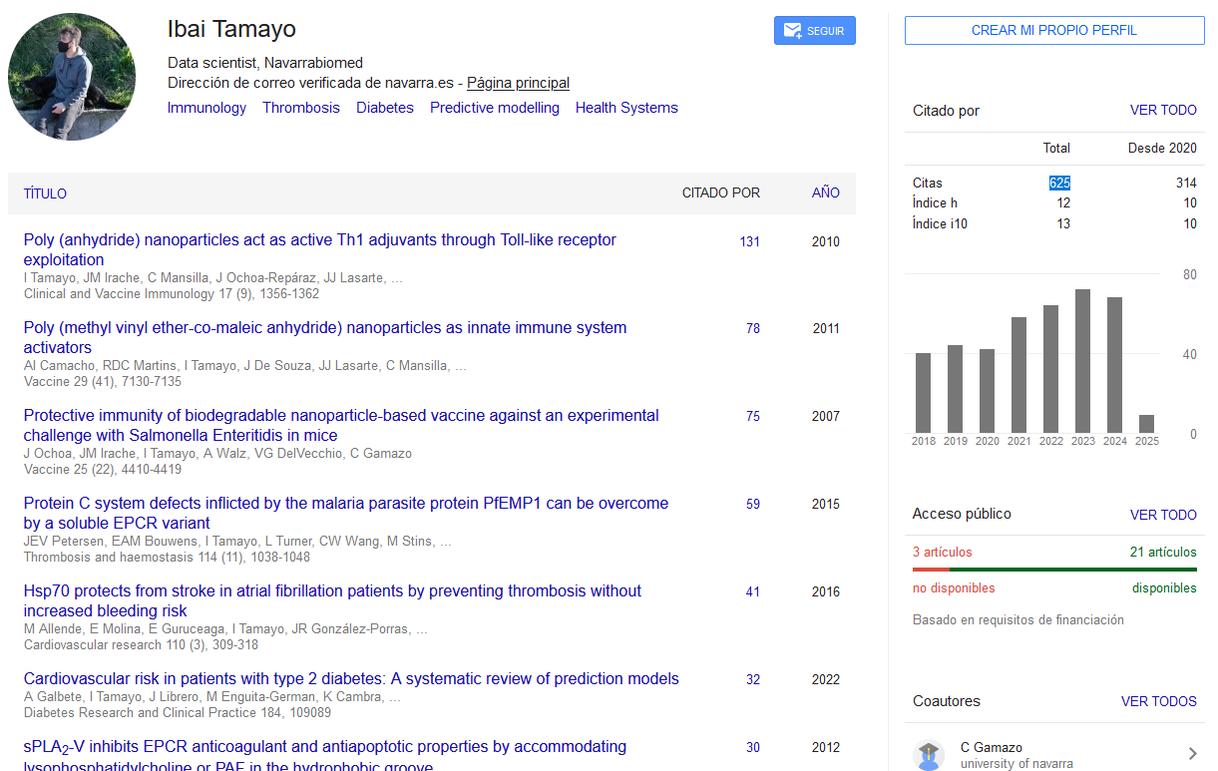
Manos a la obra (2) Usos ORCID
Índice H del investigador.
Google scholar

Slide 22
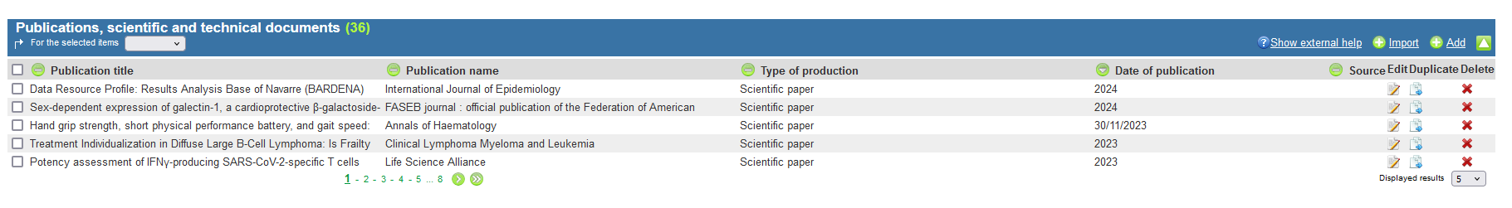
Manos a la obra (2) Usos ORCID
Usos ORCID:
CVN/CVA Vinculando información!
https://cvn.fecyt.es/editor/

Slide 23
Gracias

Slide 24
CONTROL DE ASISTENCIA
Se consideran válidos los registros recibidos en el periodo comprendido entre los 15 minutos previos hasta los 15 minutos posteriores de cada sesión.
18/02/2025 de 13:30 a 14:30
https://forms.gle/z8xVmrQ82YVkdspr7

